Slide 1
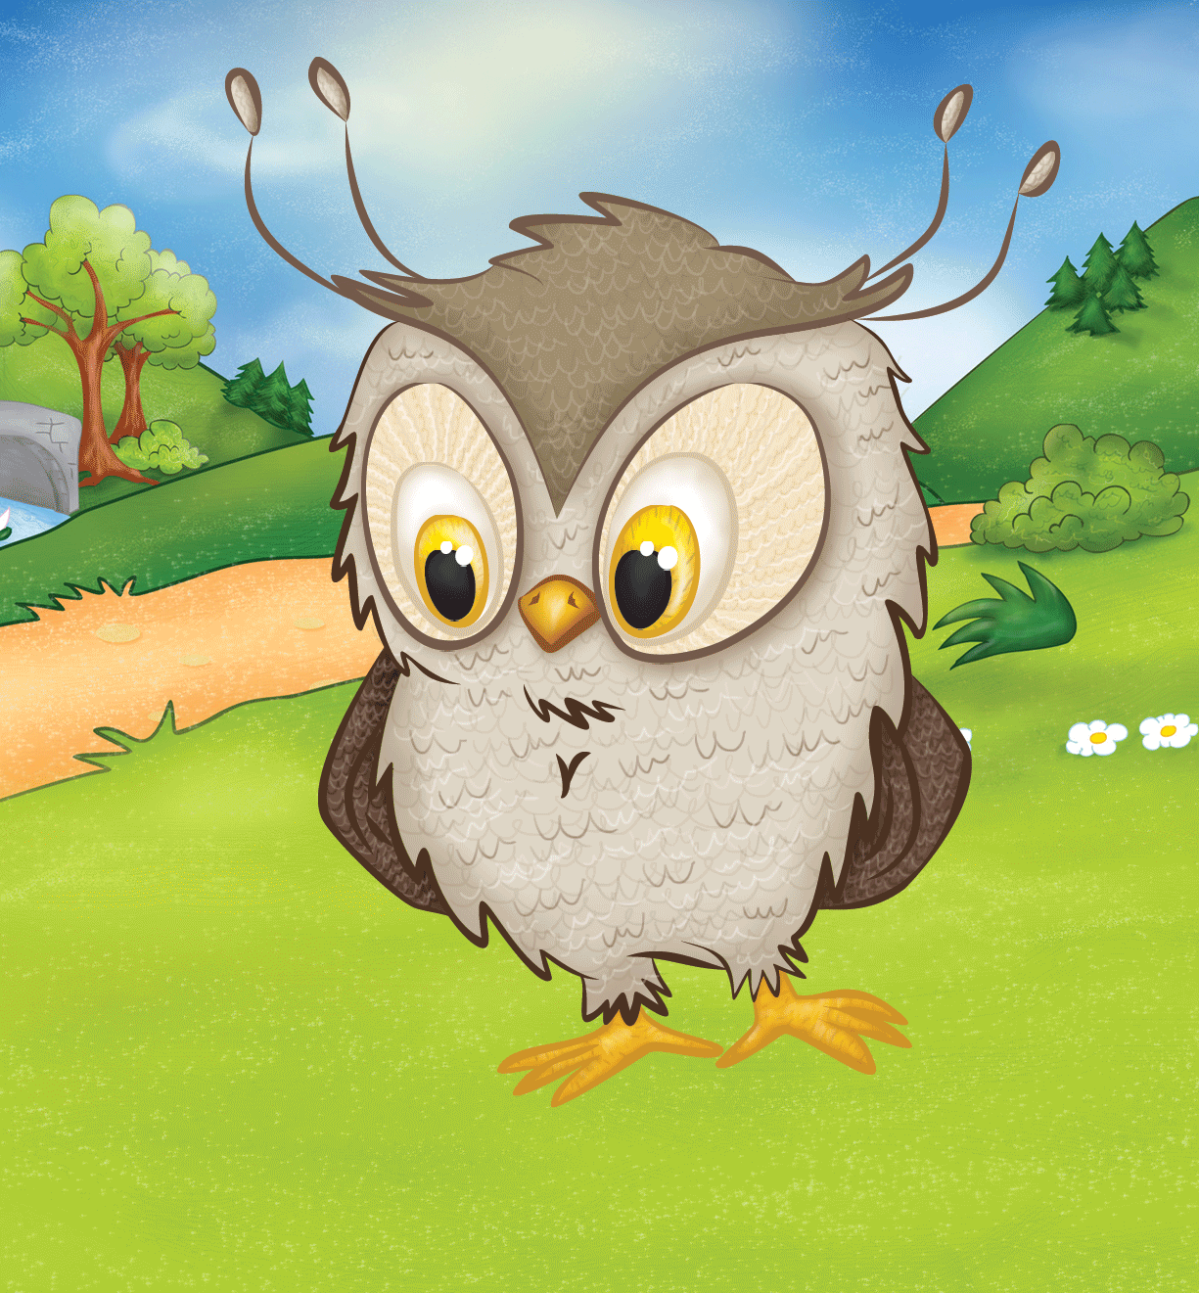
cursant DRACEA CRISTINA IULIANA
SCOALA GIMNAZIALA ELENA FARAGO
CRAIOVA

Slide 2
cursant DRACEA CRISTINA IULIANA

Slide 3
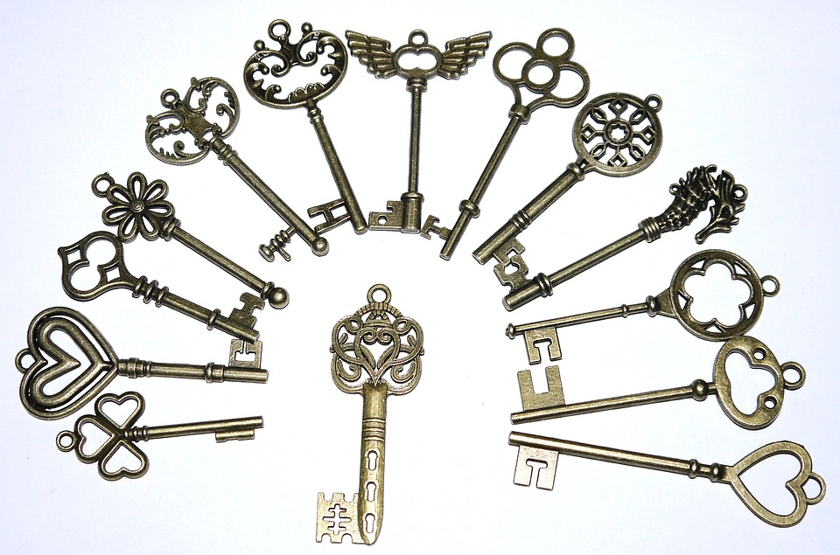
Disciplina:
Comunicare în limba română
Subiectul lectiei:CHEILE, dupa Tudor Arghezi
Clasa a II a:
Loc de desfasurare *GOOGLE CLASSROOM
Număr ore:
2 ore
Competențe specifice:
CLR
2.1. Formularea unor enunţuri proprii în situaţii concrete de comunicare
3.2. Identificarea mesajului unui text în care se relatează întâmplări, fenomene din universul cunoscut
DP- 2.1. Exprimarea emoţiilor de bază în situaţii variate

Slide 4
Obiective operaționale:
O1 – să citească corect, coerent, fluent, expresiv, în ritm propriu textul literar, respectând semnele de punctuație, după modelul audiat;
O2 – să explice cuvintele necunoscute, introducându-le apoi în enunţuri proprii;
O3: - să identifice înțelesurile diferite ale cuvântului „cheie”
O4 – să formuleze întrebări și răspunsuri vizând conținutul textului;
O5 - să –şi exprime opiniile personale în legatură cu fapte şi întâmplări din text;
Strategia didactică:
Metode și procedee: conversația euristică și reproductivă, explicația, lectura explicativă, selectivă, în lanț, lucrul cu manualul, exercițiul, explozia stelară;
Mijloace de învățământ: caiete, manuale, fișe de lucru, platforme online, portrete ale scriitorului Tudor Arghezi, volume de poezii
Forme de organizare: frontală, individuală
Forme de evaluare:observarea sistematică a comportamentului elevilor, aprecieri verbale și individuale

Slide 5
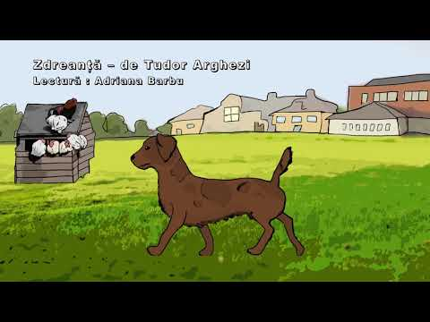
1.1.cine este autorul?ce stiti despre el?

Slide 6
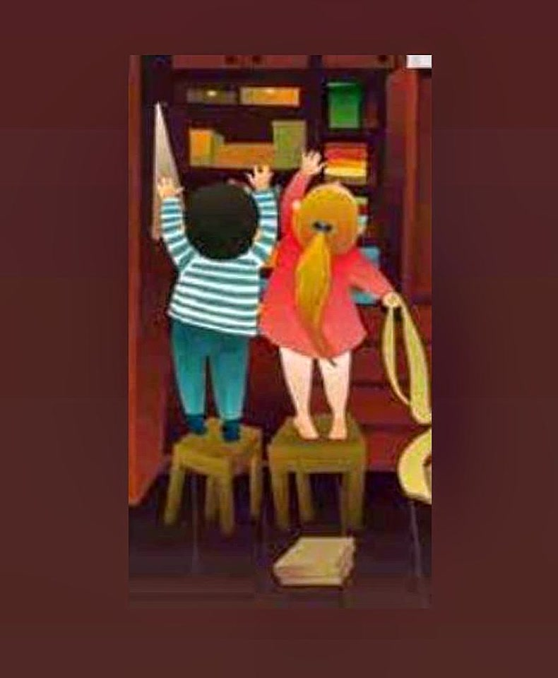
1.2 azi vom descoperi un text minunat,al aceluiasi autor(2.1 intelegerea textului)
Citește textul (din manual) în gând și subliniază, cu creionul, cuvintele pe care nu le înțelegi. Verifică, în dicționar, semnificația acestora.(intra pe sageata).
-

Slide 7
2.1 intelegerea textului 2.2 intrebARI SI raspunsuri
Cheile
după Tudor Arghezi
Miţu si Baruţu au mai crescut şi încep să comploteze. Sunt curioși să afle ce se ascunde prin dulapuri. Numai că totul este încuiat.
Odată, Baruțu a găsit ușa unui dulap deschisă. A strigat la Mițu. Au adus scaune la dulap. S-au suit pe ele dar au dat de cutii încuiate.
Deodată se auzi un zgomot. Dulapul s-a răsturnat peste copii.
Tătuțu, măicuța și unchiul Sesis au apărut imediat.
-Nu vă pedepsim, a intervenit unchiul Sesis.
Am hotărât să vă dăm cheile de la toate dulapurile. Voi veți face mâncarea, veți aduce parale, veți pregăti masa.
Tătuțu și măicuța se vor juca.
Mițu și Baruțu se uitau nedumeriți.

Slide 8
Să vedem dacă ai înțeles conținutul textului!
Citește cu atenție încă o dată textul, răspunde oral la întrebările de mai jos, apoi verifică, apasand pe sageata rosie!
Ce doreau Mitu si Barutu?
Ce au facut intr -o zi cei doi copii?
Ce au patit intr -o zi cei doi copii?
Cine a aparut imediat?
Ce hotarare a luat familia?
De ce se uitau nedumeriti cei doi copii?

Slide 9
sa stabilim adevarul!
Dati clic pe sageata!

Slide 10
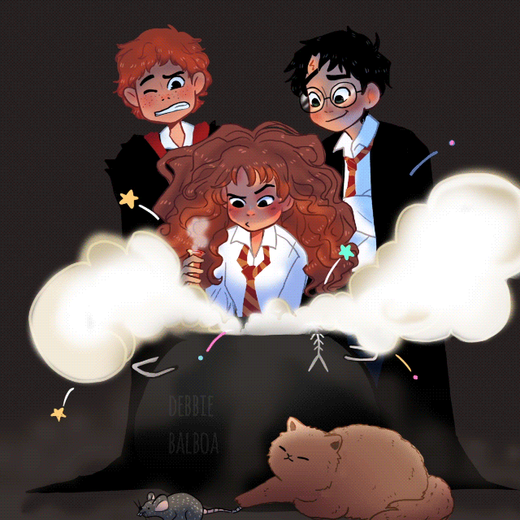
2.3. Vocabular.Notează pe caiet harta textului. Reține cuvintele noi. Alcătuiește oral propoziții.
Cheile
după Tudor Arghezi
• Titlul: Cheile
• Autorul: Tudor Arghezi
• Timpul: odată
• Locul: în casă
• Personajele: Mițu, Baruțu, tătuțu, măicuța, unchiul Sesis
• Alineate: șase
• Fragmente: patru
Vocabular:
• a complota: a se înțelege în secret;
• a interveni: a se amesteca în discuție;
• parale: bani;
• nedumeriți: mirați, nu înțelegeau ce trebuie să facă

Slide 11
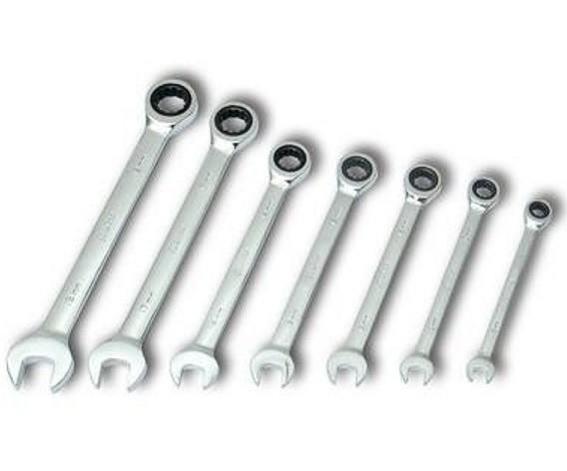
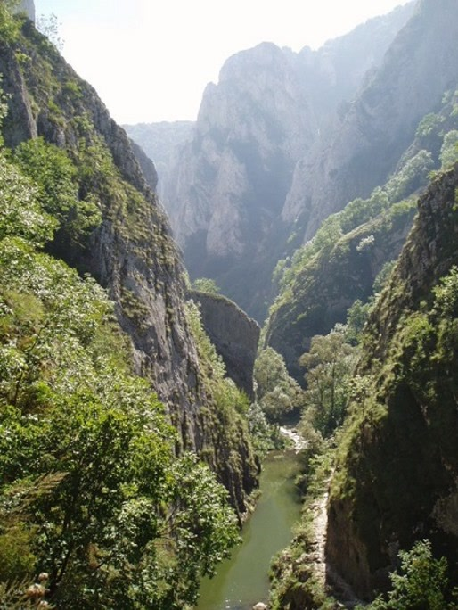
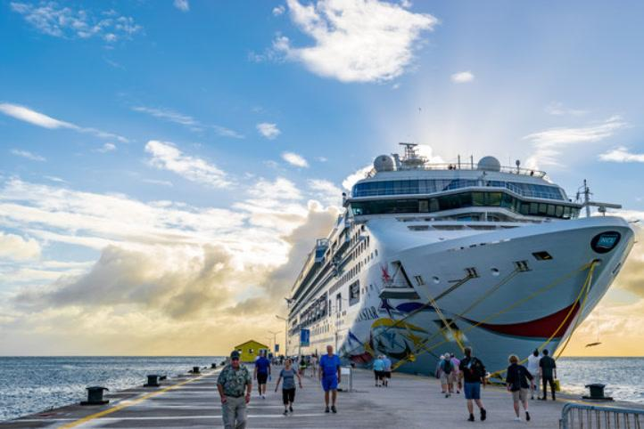
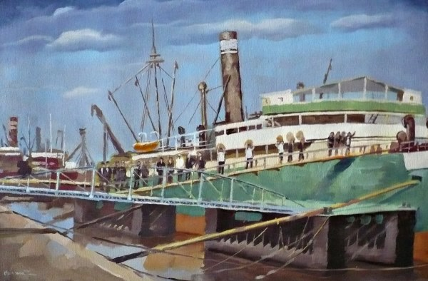
iata diferite sensuri ale cuvantului chei
Tata are mai multe feluri de chei.
( =obiect de metal ce serveşte la închiderea sau deschiderea unei yale sau lacăt;
Vapoarele se află la chei.
(=loc amenajat intr-un port pentru acostarea vapoarelor
Am fost în excursie la Cheile Bicazului.
( = văi strâmte între doi pereţi de stâncă
Am văzut pe stradă oameni chei.
( = persoane fără păr pe cap)
Pe portativ se scrie cheia sol.
(=în muzică-semn convențional scris la începutul portativului)
Am găsit cheia rezolvării problemei.
( = procedeu de rezolvare a unei probleme, %

Slide 12
hai sa vedem daca ati fost atenti
Apasa sageata, urmeaza linkul si rezolva joculetul.

Slide 13
2.4. Plan de idei
Sarcini de lucru:
1. Citește , pe rând, câte un fragment.
2. Formulează, oral, întrebări și răspunsuri pe baza
fragmentului citit.
3. Povestește, pe scurt, fragmentul.
4. Formulează, oral, ideea principală.

Slide 14
Ordoneaza ideile principale si scrie le pe caiet.Povesteste, oral, textul.
Barutu si Mitura incep sa comploteze.
Familia discuta cu copiii.
Dulapul se rastoarna peste cei Mitu si Barutu.
Copiii aduc scaune la dulap.
1,4,3,2

Slide 15
2.4.1 hai sa povestim!apasa pe sageata si rezolva sarcina.
https://wordwall.net/resource/15397366/cheile-t-arghezipovestire

Slide 16
2.4.2 parerea ta conteaza!
Ce invatam din acest text?
Cunoasteti alte povesti cu copii neascultatori?
Este corecta hotararea parintilor?
Ar putea copiii sa ia locul parintilor si sa se achite de responsabilitati?

Slide 17
parerile noastre coincid?
Năzdravăniile pot genera accidente grave.
Copiii trebuie să înțeleagă că nu pot face treaba părinților și de aceea este necesar să respecte deciziile acestora. Toate la timpul lor!
Scufița Roșie, Capra cu trei iezi, Puiul
Părinții le-au dat toate cheile ca ei să vadă ce se află prin dulapuri și astfel, satisfăcându-le curiozitate, să nu mai comploteze la descuierea lor.
Nu, cu siguranță.
Copiii au înțeles ca nu-i pot înlocui pe părinți.
Părinții au înțeles și ei că nu trebuie sa stârneasca
imaginatia și curiozitatea copiilor încuind
totul și interzicându-le totul.

Slide 18
3.evaluare (hai sa ne jucam!)apasa pe sageata si apoi raspunde.

Slide 19
4.proverbe potrivite textului
Multe greșești, multe înveți.
Omul trebuie să trăiască nu după cum îi place, ci după cum îi este îngăduit.
Copiii sunt cinstea părinților, iar părinții sunt cinstea copiilor.

Slide 20
proverbe potrivite textului
Ascultă învăţătura tatălui tău şi nu uita poveţele mamei tale.

Slide 21
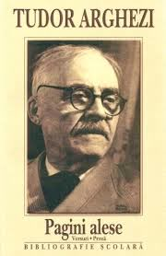
Daca vrei sa stii mai mult
Numele său adevărat al lui Tudor Arghezi este Ion N. Theodorescu, iar pseudonimul său, Arghezi, provine, explică însuşi poetul, din Argesis - vechiul nume al Argesului în îmbinare cu numele de familie al tatălui – Theodorescu-Tudor.
Cei doi copii ai poetului se numeau Domnica şi Iosif, alintaţi Mitzura şi Baruţu. Domnica şi-a căpătat numele după ce Arghezi a citit într-un dicţionar japonez că Mitzura înseamnă rază de soare, iar Iosif a fost numit Baruţu, de la modul cum spunea „dă băruţu" (păhăruţul), când era foarte mic.
Cântec de adormit Mitzura este una din cele mai frumoase poezii ale lui Tudor Arghezi, dedicată fiicei sale.
Mitzura l-a adorat pe tatăl ei, iar acesta a iubit-o, la rândul său, nespus. De altfel, fetiţa îi ascuţea creioanele, şi, existând o legătură foarte strânsă între cei doi, în prezenţa ei Arghezi scria poezii. Şi astăzi, portretul Mitzurei, ochelarii poetului, creioanele se află încă pe masa de lucru a lui Arghezi de la Mărţisor.
Baruțu a devenit prozator, eseist și publicist.
Subiectul principal al scrierilor sale este satul, sătenii, arta și cultura autentic țărănească.

Slide 22
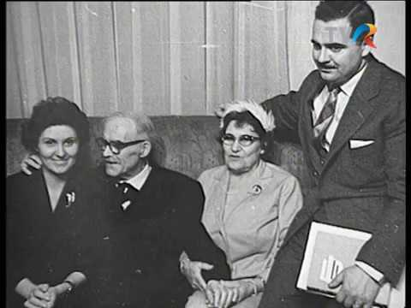
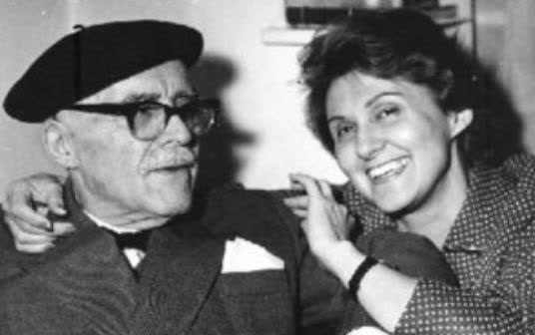
Tudor arghezi cu familia

Slide 23
Ai ajuns la final!
FELICITĂRI!
Ai parcurs cu succes lecția CHEILE după Tudor Arghezi!

Slide 24
BIBILIOGRAFIE
1.Filmulet Youtube Zdreanta
2. Manual digital Comunicare in limba romana,clasa a II-a, T. Pitila, C Mihailescu- https://manuale.edu.ro/manuale/Clasa%20a%20II-a/Comunicare%20in%20limba%20romana/EDP/#p=108
3. Jocuri pe platforma https://wordwall.net/
4. Joc pe platforma https://learningapps.org/

